Slide 1
Краткое содержание предыдущей серии
Перегрузка методов и операций класса.
Методы с переменным числом параметров.
Индексаторы.
Деструкторы.
Организация иерархий классов.
Раннее и позднее связывание. Виртуальные методы.
Абстрактные и бесплодные классы.
Виды взаимоотношений между классами

Slide 2
План лекции
Базовый класс object
Интерфейсы
Создание и использование интерфейсов
Некоторые стандартные интерфейсы .NET:
IComparable/IComparer
IClonable
IEnumerable/IEnumarator
Контейнерные классы и их интерфейсы
Классические контейнеры

Slide 3
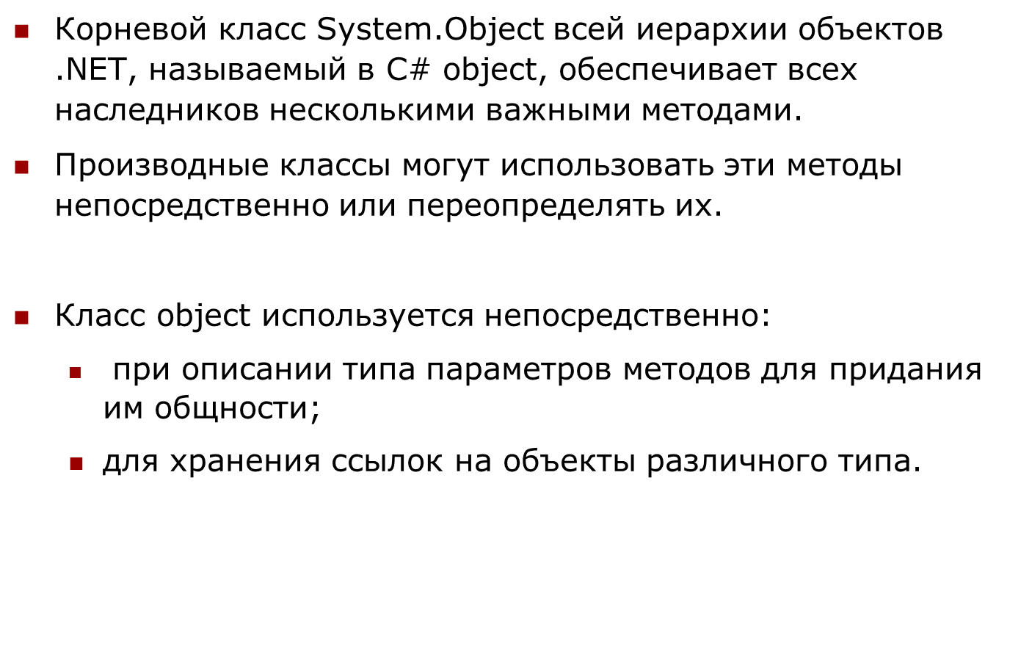
Класс object

Slide 4
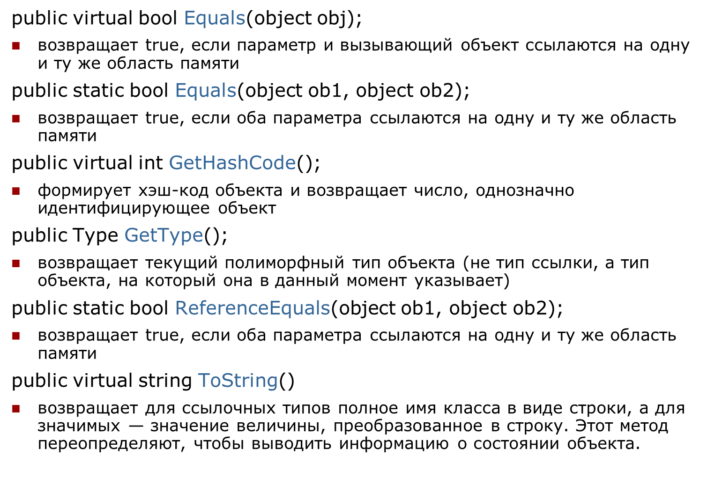
Открытые методы класса System.Object

Slide 5
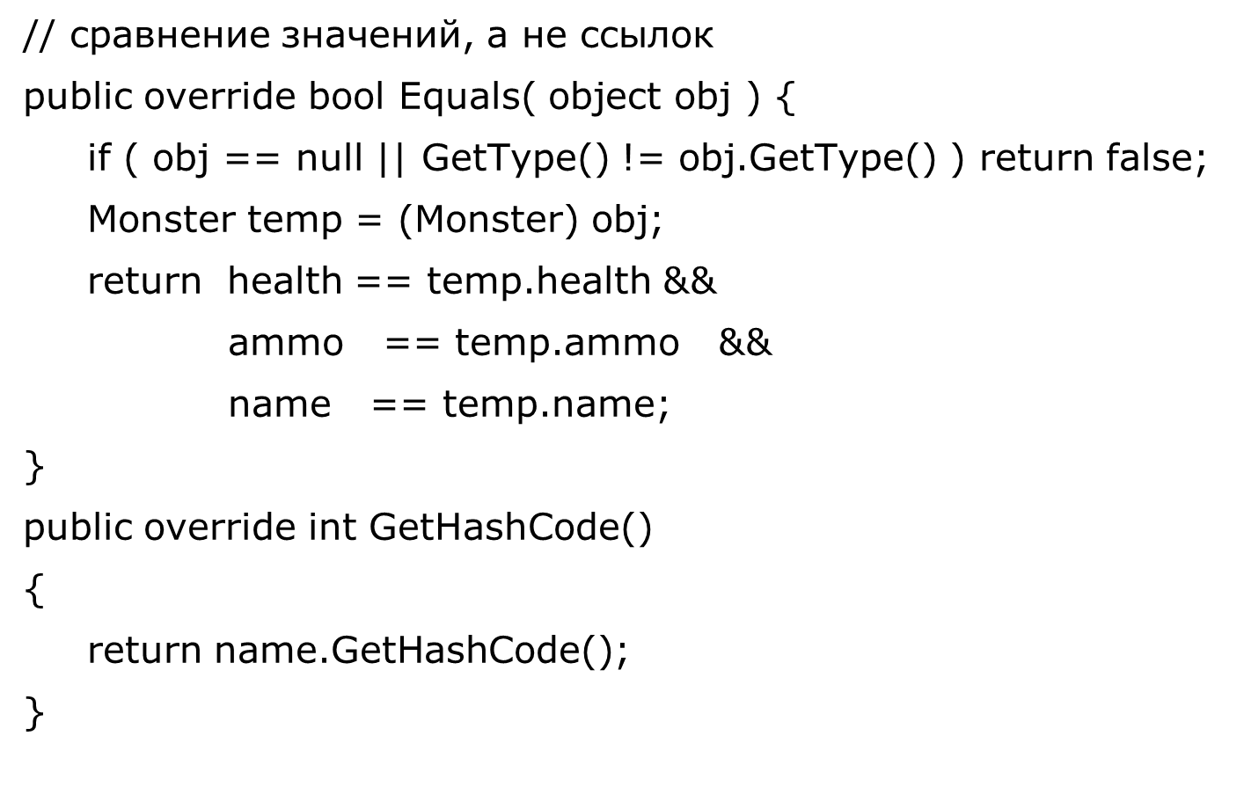
Пример переопределения метода Equals

Slide 6
using System;
namespace ConsoleApplication1
{
class Monster
{
public Monster( int health, int ammo, string name )
{
this.health = health;
this.ammo = ammo;
this.name = name;
}

Slide 7
public override bool Equals( object obj )
{
if ( obj == null || GetType() != obj.GetType() ) return false;
Monster temp = (Monster) obj;
return health == temp.health &&
ammo == temp.ammo &&
name == temp.name;
}

Slide 8
public override int GetHashCode()
{
return name.GetHashCode();
}
public override string ToString()
{
return string.Format( "Monster {0} \t health = {1} ammo = {2}",
name, health, ammo );
}
string name;
int health, ammo;
}

Slide 9
class Class1
{ static void Main()
{
Monster X = new Monster( 80, 80, "Вася" );
Monster Y = new Monster( 80, 80, "Вася" );
Monster Z = X;
if ( X == Y ) Console.WriteLine(" X == Y ");
else Console.WriteLine(" X != Y ");
if ( X == Z ) Console.WriteLine(" X == Z ");
else Console.WriteLine(" X != Z ");
if ( X.Equals(Y) ) Console.WriteLine( " X Equals Y " );
else Console.WriteLine( " X not Equals Y " );
Console.WriteLine(X.GetType());
} } }

Slide 10
Результат работы программы:
X != Y
X == Z
X Equals Y
ConsoleApplication1.Monster

Slide 11
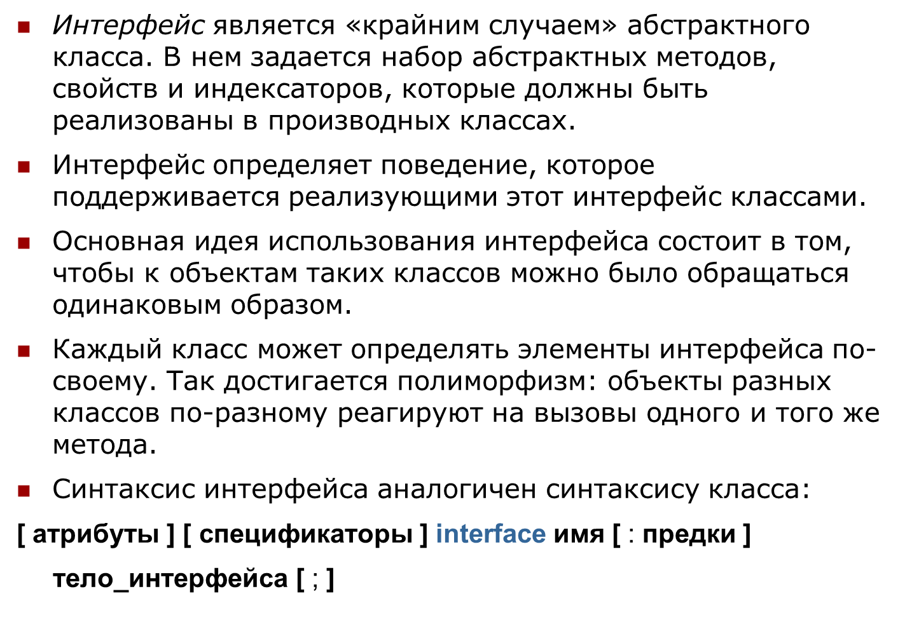
Интерфейсы

Slide 12
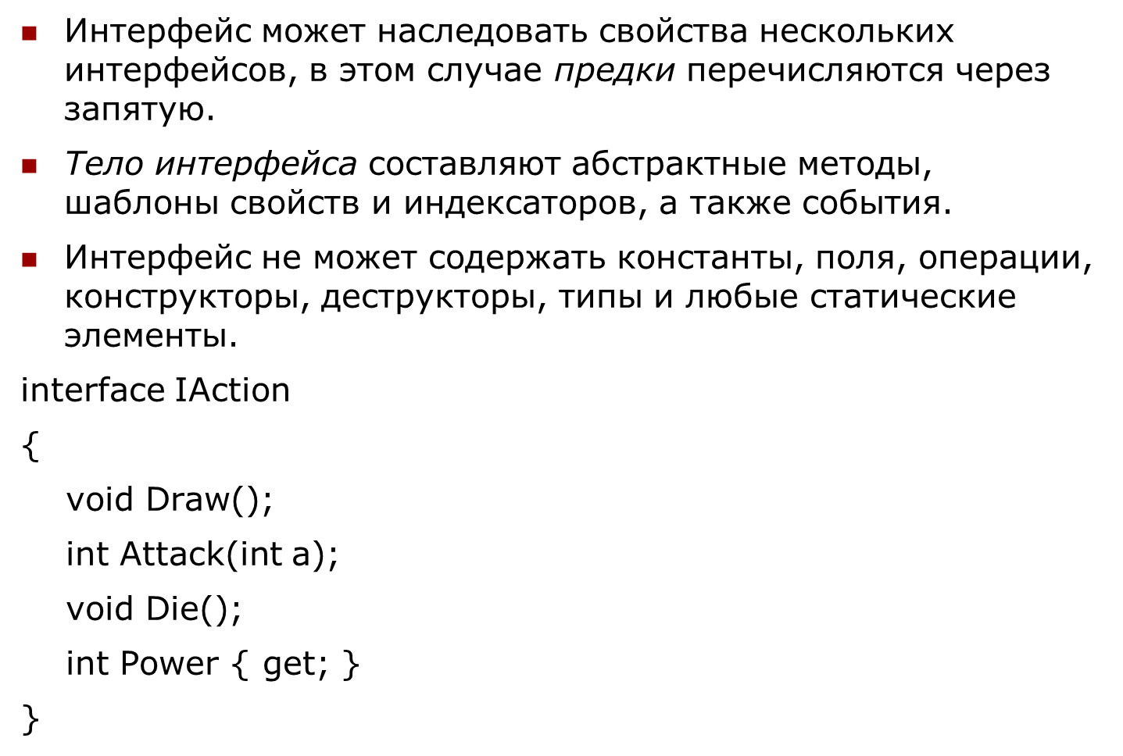
Интерфейсы

Slide 13
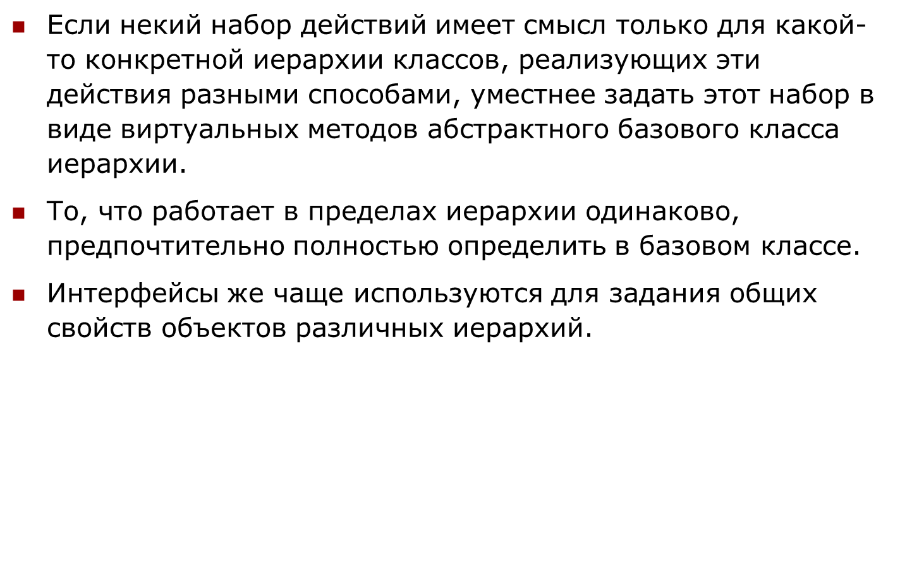
Интерфейсы

Slide 14
Интерфейсы
Отличия интерфейса от абстрактного класса:
элементы интерфейса по умолчанию имеют спецификатор доступа public и не могут иметь спецификаторов, заданных явным образом;
интерфейс не может содержать полей и обычных методов — все элементы интерфейса должны быть абстрактными;
класс, в списке предков которого задается интерфейс, должен определять все его элементы, в то время как потомок абстрактного класса может не переопределять часть абстрактных методов предка (в этом случае производный класс также будет абстрактным);
класс может иметь в списке предков несколько интерфейсов, при этом он должен определять все их методы.

Slide 15
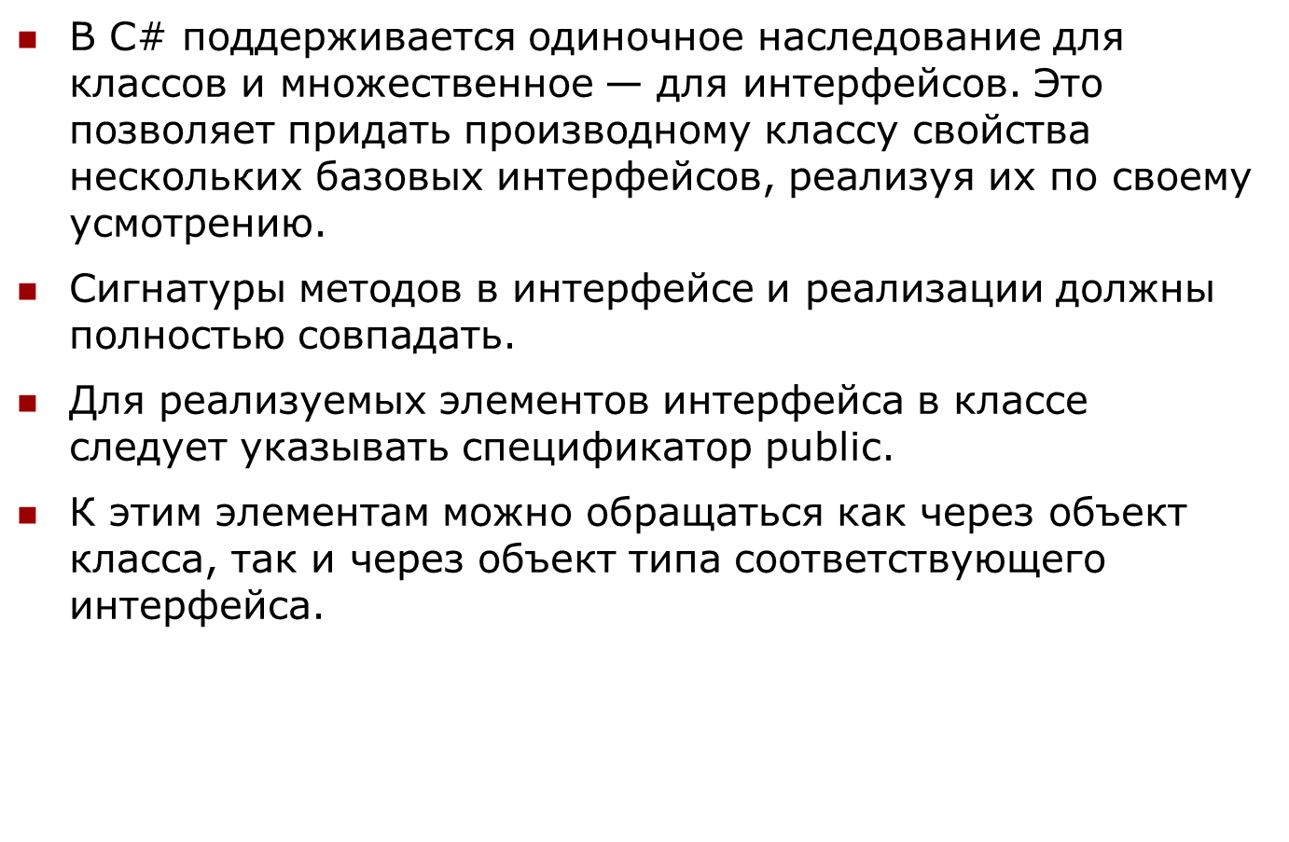
Реализация интерфейса

Slide 16
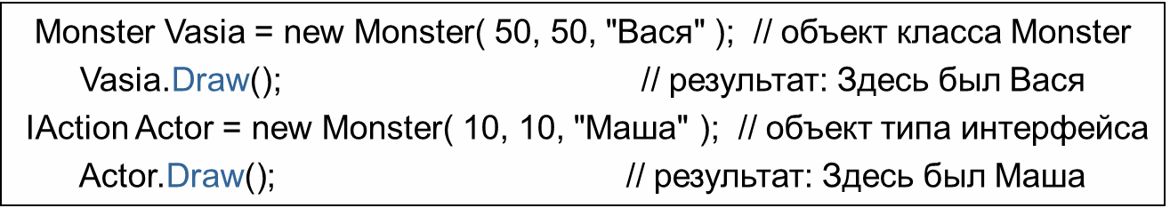
interface Iaction
{ void Draw(); int Attack( int a ); void Die(); int Power { get; } }
class Monster : IAction
{ public void Draw() { Console.WriteLine( "Здесь был " + name ); }
public int Attack( int ammo_ ) {
ammo -= ammo_;
if ( ammo > 0 ) Console.WriteLine( "Ба-бах!" ); else ammo = 0;
return ammo;
}
public void Die()
{ Console.WriteLine( "Monster " + name + " RIP" ); health = 0; }
public int Power { get { return ammo * health; }
}

Slide 17
Реализация интерфейса
Сигнатуры методов в интерфейсе и реализации должны полностью совпадать. Для реализуемых элементов интерфейса в классе следует указывать спецификатор public. К этим элементам можно обращаться как через объект класса, так и через объект типа соответствующего интерфейса:
Monster vasia = new Monster( 50, 50, "Вася" ); // объект класса Monster
vasia.Draw(); // результат: Здесь был Вася
IAction actor = new Monster( 10, 10, "Маша" ); // объект типа интерфейса
actor.Draw(); // результат: Здесь был Маша

Slide 18
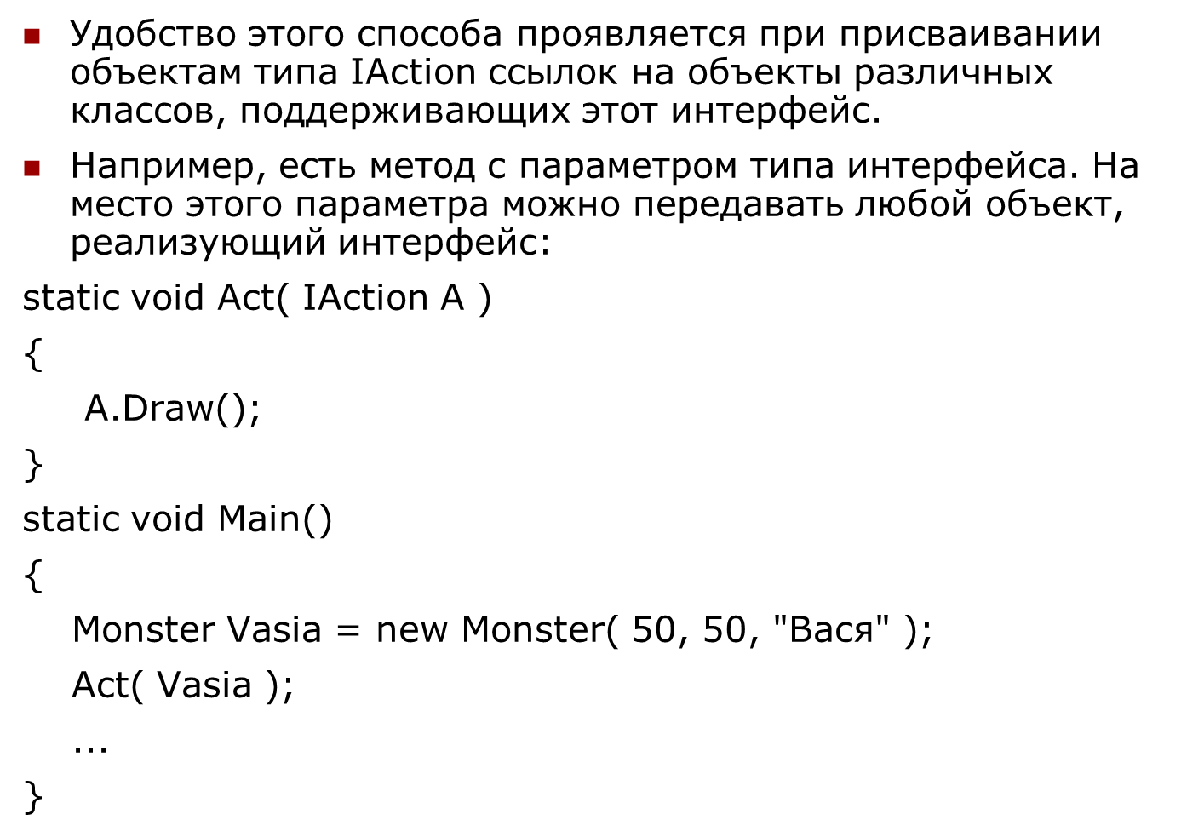
Обращение к реализованному методу через объект типа интерфейса

Slide 19
Второй способ реализации интерфейса
Явное указание имени интерфейса перед реализуемым элементом.
Спецификаторы доступа не указываются. К таким элементам можно обращаться в программе только через объект типа интерфейса:
class Monster : IAction {
int IAction.Power { get{ return ammo * health;}}
void IAction.Draw() {
Console.WriteLine( "Здесь был " + name ); } }
...
IAction Actor = new Monster( 10, 10, "Маша" );
Actor.Draw(); // обращение через объект типа интерфейса
// Monster Vasia = new Monster( 50, 50, "Вася" );
// Vasia.Draw(); ошибка!
При этом соответствующий метод не входит в интерфейс класса. Это позволяет упростить его в том случае, если какие-то элементы интерфейса не требуются конечному пользователю класса.
Кроме того, этот способ позволяет избежать конфликтов при множественном наследовании

Slide 20
Пусть класс Monster поддерживает два интерфейса: один для управления объектами, а другой для тестирования:
interface ITest { void Draw(); }
interface IAction { void Draw(); int Attack( int a ); … }
class Monster : IAction, Itest {
void ITest.Draw() {
Console.WriteLine( "Testing " + name ); }
void IAction.Draw() {
Console.WriteLine( "Здесь был " + name ); }
... }
Оба интерфейса содержат метод Draw с одной и той же сигнатурой. Различать их помогает явное указание имени интерфейса.
Обращаются к этим методам, используя операцию приведения типа:
Monster Vasia = new Monster( 50, 50, "Вася" );
((ITest)Vasia).Draw(); // результат: Testing Вася
((IAction)Vasia).Draw(); // результат: Здесь был Вася

Slide 21
interface IArea
{
int GetArea();
}
class Square : IArea
{
private readonly int _a;
public Square (int a)
{
_a = a;
}
public int GetArea()
{
return _a * _a;
}
}

Slide 22
class Rectangle: IArea
{
private readonly int _a;
private readonly int _b;
public RectangularFigure(int a, int b)
{
_a = a;
_b = b;
}
public int GetArea()
{
return _a * _b;
}
}

Slide 23
class Program
{
public static void Main()
{
var square = new Square (2);
var rectangle = new Rectangle(2, 3);
PrintArea(square); // Output: 4
PrintArea(rectangle);// Output: 6
}
private static void PrintArea(IArea figure)
{
Console.WriteLine(figure.GetArea());
}
}

Slide 24
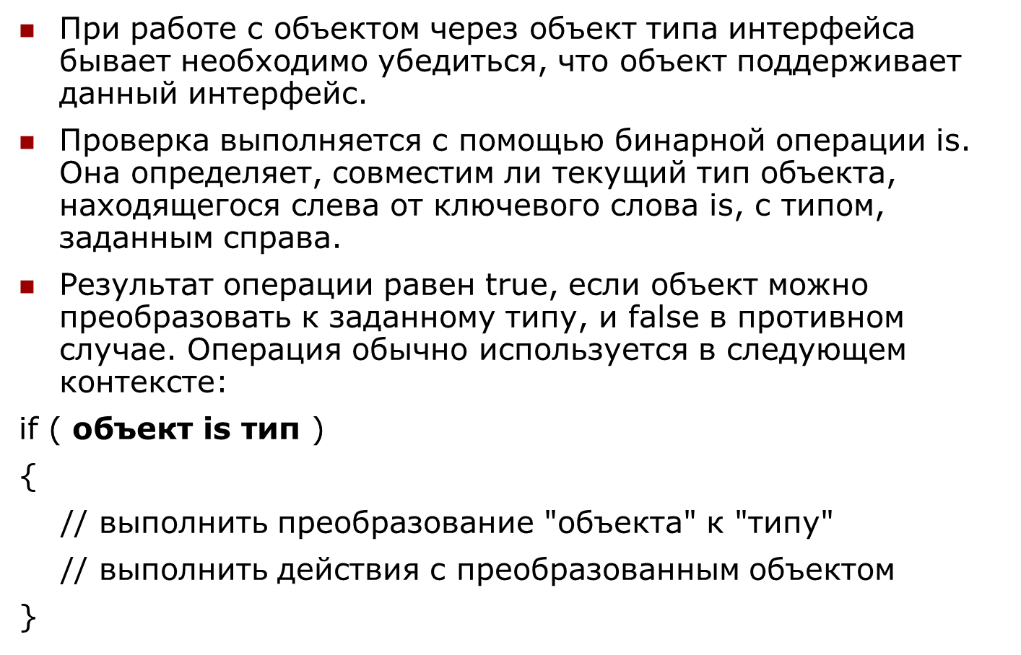
Операция is

Slide 25
Операция is
Допустим, мы оформили какие-то действия с объектами в виде метода с параметром типа object. Прежде чем использовать этот параметр внутри метода для обращения к методам, описанным в производных классах, требуется выполнить преобразование к производному классу. Для безопасного преобразования следует проверить, возможно ли оно, например так:
static void Act( object A )
{
if ( A is IAction )
{
IAction Actor = (IAction) A;
Actor.Draw();
}
}

Slide 26
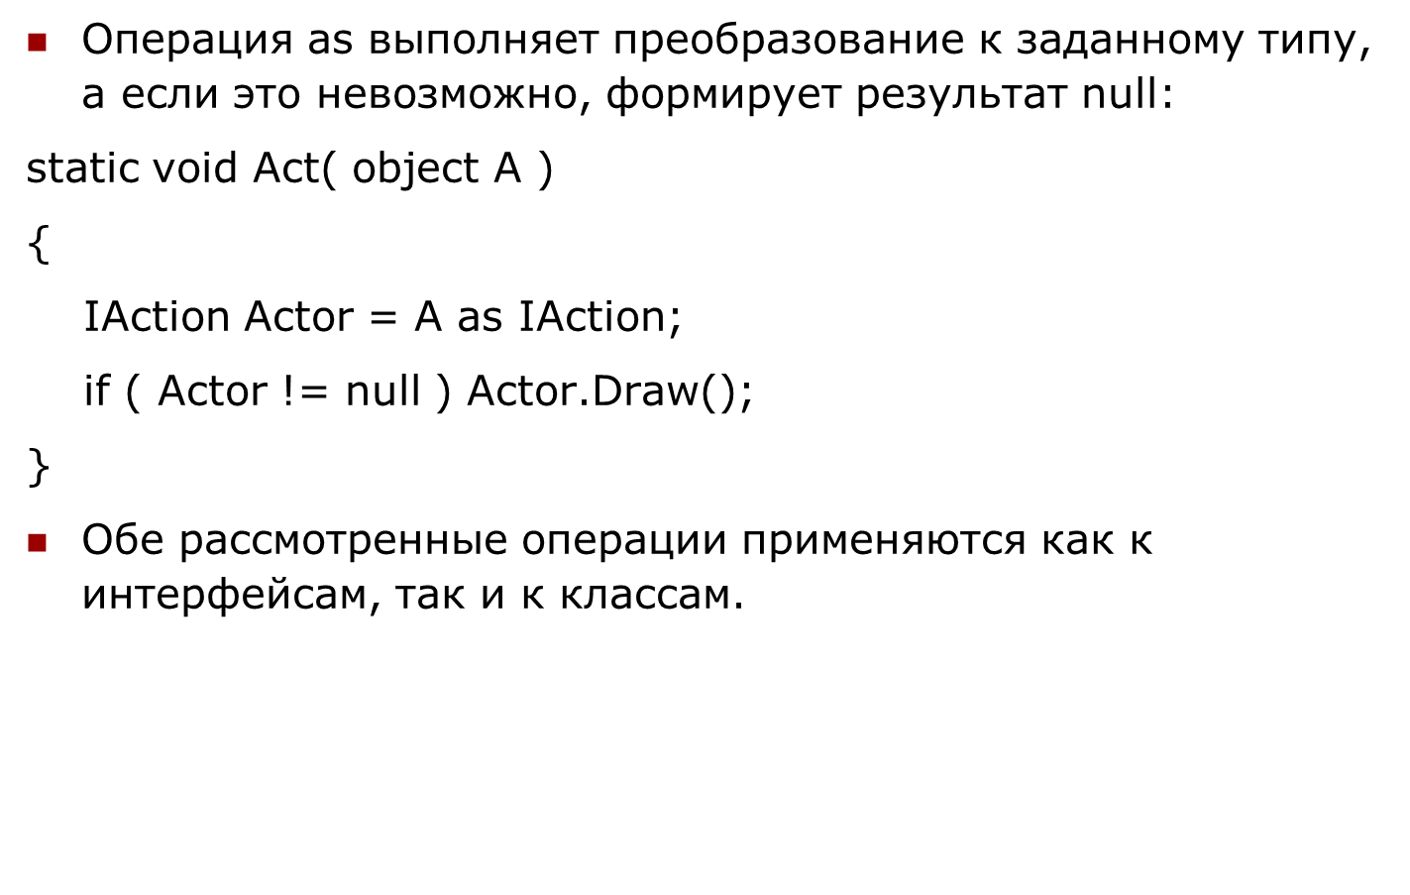
Операция as

Slide 27
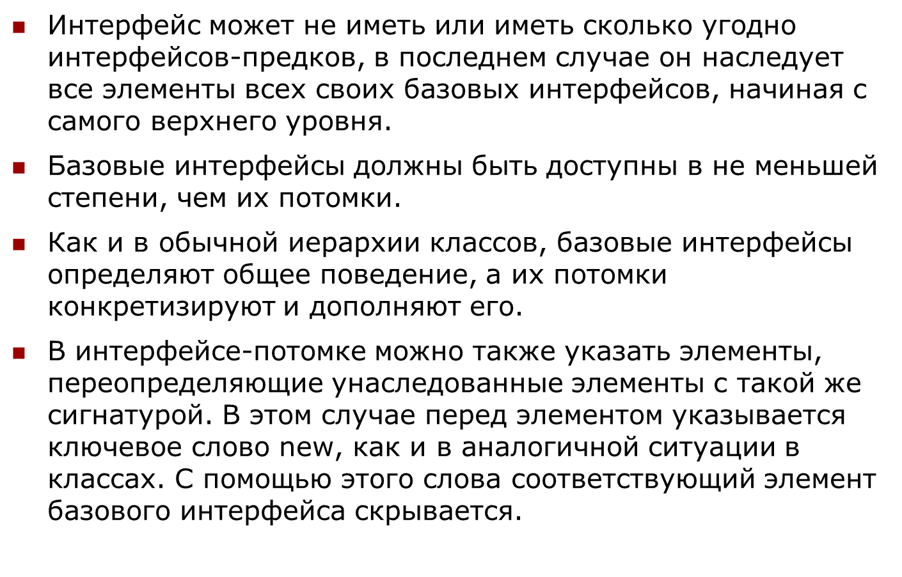
Интерфейсы и наследование

Slide 28
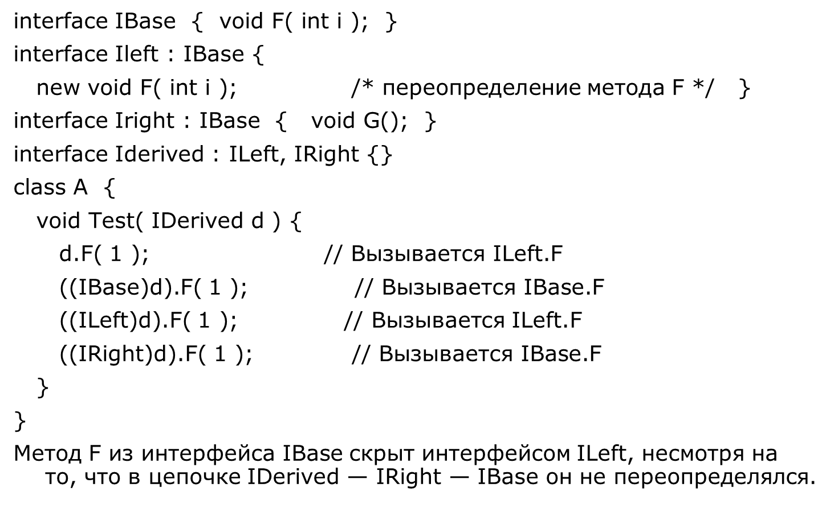

Slide 29
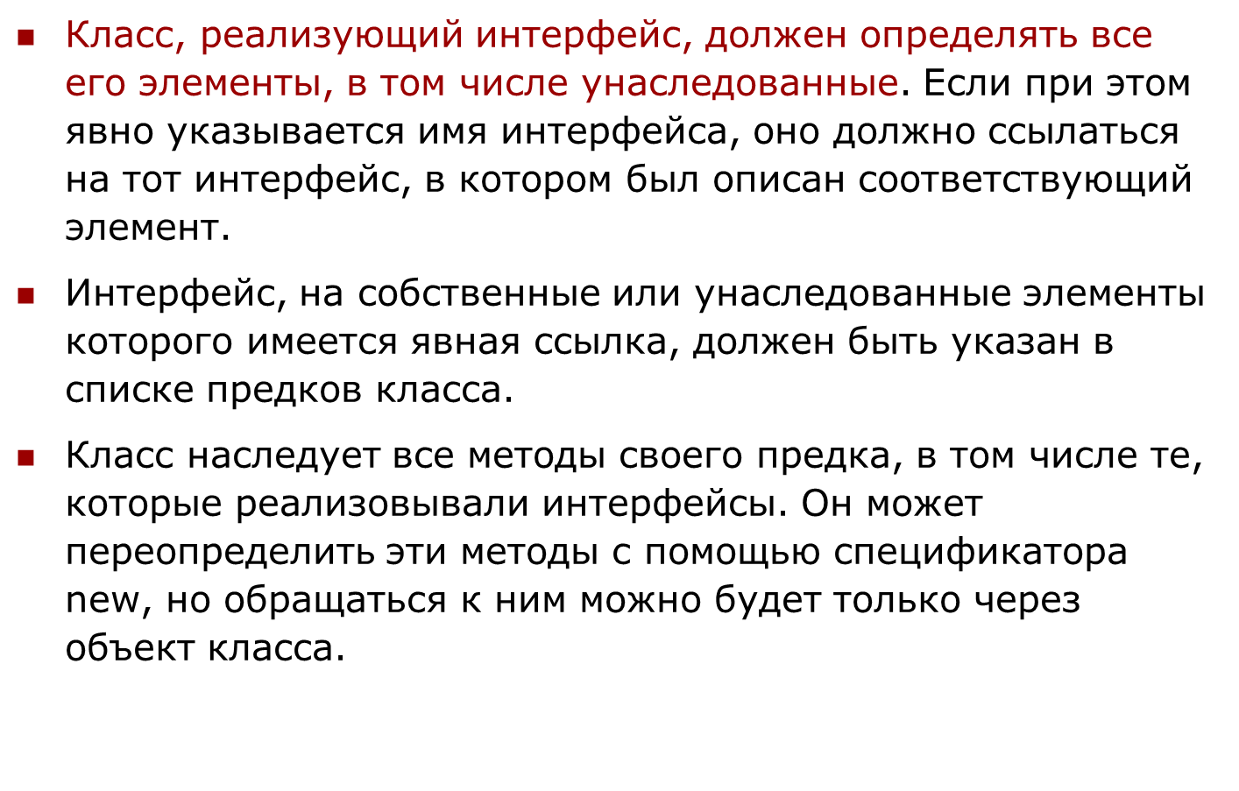
Особенности реализации интерфейсов

Slide 30
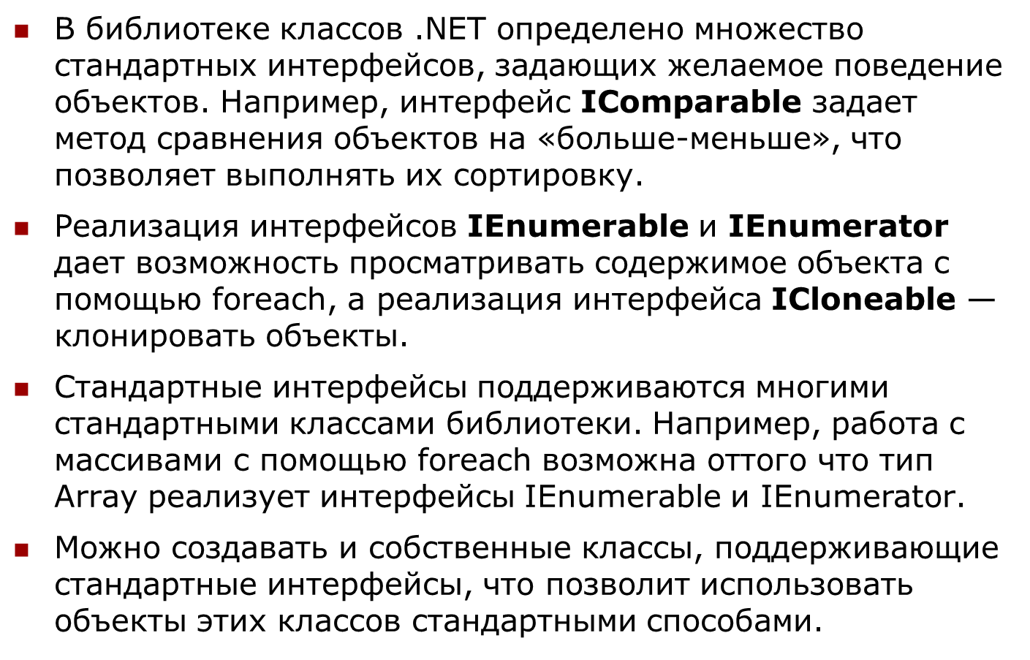
Стандартные интерфейсы .NET

Slide 31
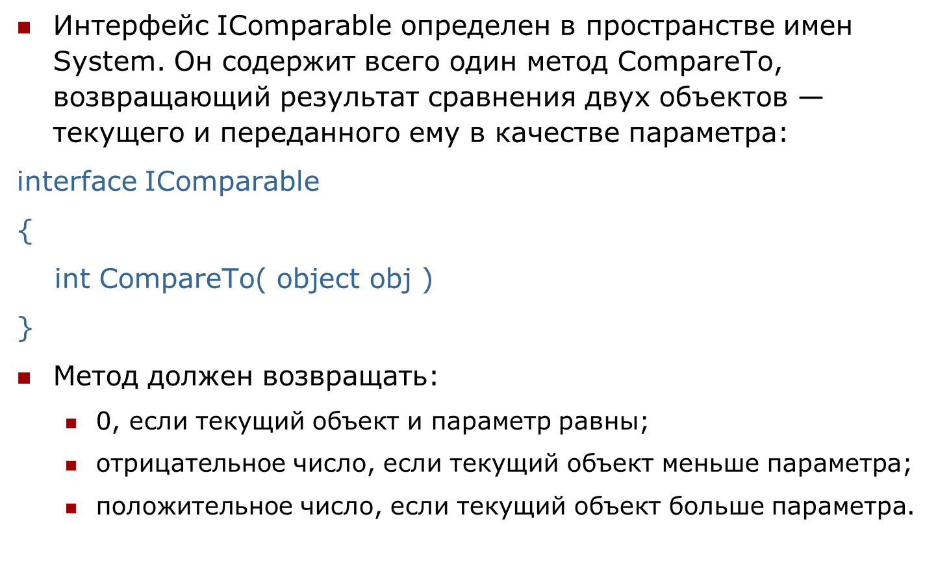
Сравнение объектов

Slide 32
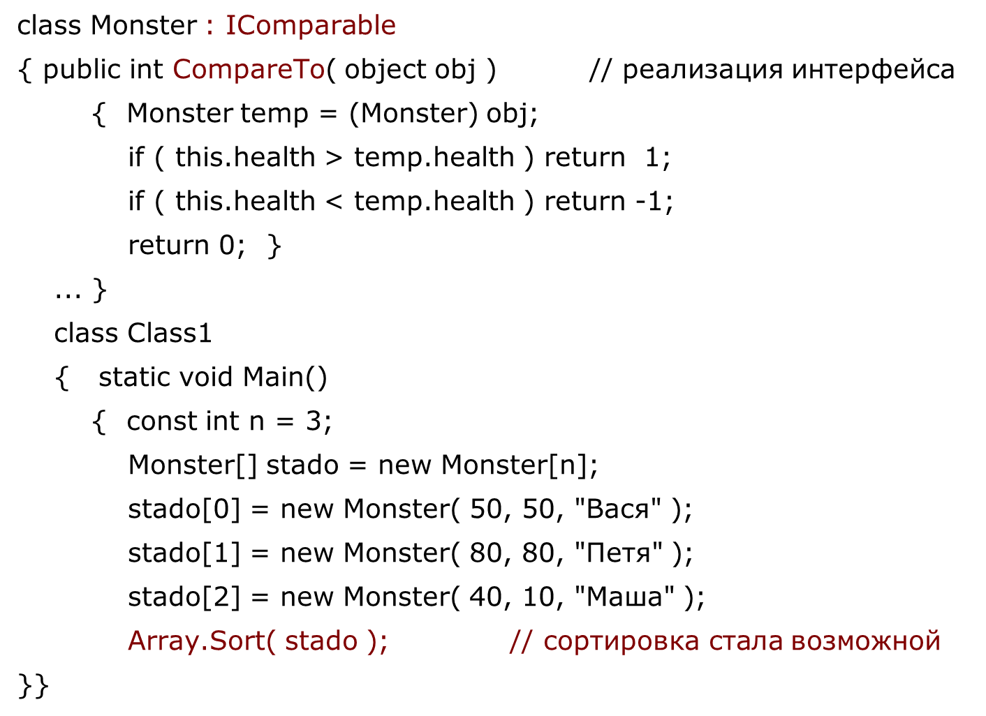

Slide 33
Сортировка по разным критериям (интерфейс IComparer)
Интерфейс IComparer определен в пространстве имен System.Collections. Он содержит один метод Compare, возвращающий результат сравнения двух объектов, переданных ему в качестве параметров:
interface IComparer{ int Compare( object ob1, object ob2 )}
Принцип применения этого интерфейса состоит в там, что для каждого критерия сортировки объектов описывается небольшой вспомогательный класс, реализующий этот интерфейс. Объект этого класса передается в стандартный метод сортировки массива в качестве второго аргумента.

Slide 34
Пример сортировки массива объектов по именам (свойство Name, класс SortByName) и количеству вооружений (свойство Ammo, класс SortByAmmo )
using System;
using System.Collections;
namespace ConsoleApplication1
{
class Monster
{
public Monster( int health, int ammo, string name )
{
this.health = health;
this.ammo = ammo;
this.name = name;
}

Slide 35
public int Ammo
{
get { return ammo; }
set
{
if (value > 0) ammo = value;
else ammo = 0;
}
}
public string Name
{ get { return name; } }
virtual public void Passport()
{
Console.WriteLine( "Monster {0} \t health = {1} ammo = {2}",
name, health, ammo );
}

Slide 36
public class SortByName : IComparer //
{
int IComparer.Compare( object ob1, object ob2 )
{
Monster m1 = (Monster) ob1;
Monster m2 = (Monster) ob2;
return String.Compare( m1.Name, m2.Name );
}
}

Slide 37
public class SortByAmmo : IComparer //
{
int IComparer.Compare( object ob1, object ob2 )
{
Monster m1 = (Monster) ob1;
Monster m2 = (Monster) ob2;
if ( m1.Ammo > m2.Ammo ) return 1;
if ( m1.Ammo < m2.Ammo ) return -1;
return 0;
}
}
string name;
int health, ammo;
}

Slide 38
class Class1
{ static void Main()
{
const int n = 3;
Monster[] stado = new Monster[n];
stado[0] = new Monster( 50, 50, "Вася" );
stado[1] = new Monster( 80, 80, "Петя" );
stado[2] = new Monster( 40, 10, "Маша" );
Console.WriteLine( "Сортировка по имени:" );
Array.Sort( stado, new Monster.SortByName() );
foreach ( Monster elem in stado ) elem.Passport();
Console.WriteLine( "Сортировка по вооружению:" );
Array.Sort( stado, new Monster.SortByAmmo() );
foreach ( Monster elem in stado ) elem.Passport();
}
}
}
Сортировка по имени:
Monster Вася health = 50 ammo = 50
Monster Маша health = 40 ammo = 10
Monster Петя health = 80 ammo = 80
Сортировка по вооружению:
Monster Маша health = 40 ammo = 10
Monster Вася health = 50 ammo = 50
Monster Петя health = 80 ammo = 80

Slide 39
Перегрузка операций отношения
Если класс реализует интерфейс IComparable, его экземпляры можно сравнивать между собой на больше-меньше. Логично разрешить использовать для этого операции отношения, перегрузив их. Операции должны перегружаться парами: < и >, <= и >=, == и !=. Перегрузка операций обычно выполняется путем делегирования, то есть обращения к переопределенным методам CompareTo и Equals.
Если класс реализует интерфейс IComparable, требуется переопределить метод Equals и связанный с ним метод GetHashCode. Оба метода унаследованы от базового класса object.

Slide 40
using System;
namespace ConsoleApplication1
{
class Monster : IComparable
{
public Monster( int health, int ammo, string name )
{
this.health = health; this.ammo = ammo; this.name = name;
}
public override bool Equals( object obj )
{
if ( obj == null || GetType() != obj.GetType() ) return false;
Monster temp = (Monster) obj;
return health == temp.health &&
ammo == temp.ammo &&
name == temp.name;
}

Slide 41
public override int GetHashCode()
{
return name.GetHashCode();
}
public static bool operator == ( Monster a, Monster b )
{
return a.Equals( b );
}
public static bool operator != ( Monster a, Monster b )
{
return ! a.Equals( b );
}
public static bool operator < ( Monster a, Monster b )
{
return ( a.CompareTo( b ) < 0 );
}

Slide 42
public static bool operator > ( Monster a, Monster b )
{ return ( a.CompareTo( b ) > 0 ); }
public static bool operator <= ( Monster a, Monster b )
{ return ( a.CompareTo( b ) <= 0 ); }
public static bool operator >= ( Monster a, Monster b )
{ return ( a.CompareTo( b ) >= 0 ); }
public int CompareTo( object obj )
{
Monster temp = (Monster) obj;
if ( this.health > temp.health ) return 1;
if ( this.health < temp.health ) return -1;
return 0;
}
string name;
int health, ammo;
}

Slide 43
class Class1
{ static void Main()
{
Monster Вася = new Monster( 70, 80, "Вася" );
Monster Петя = new Monster( 80, 80, "Петя" );
if ( Вася > Петя )
Console.WriteLine( "Вася больше Пети");
else if ( Вася == Петя )
Console.WriteLine( "Вася == Петя");
else Console.WriteLine( "Вася меньше Пети");
}
}
}
Вася меньше Пети

Slide 44
Клонирование объектов
Клонирование — это создание копии объекта. Копия объекта называется клоном. При присваивании одного объекта ссылочного типа другому копируется ссылка, а не сам объект. Если необходимо скопировать в другую область памяти поля объекта, можно воспользоваться методом MemberwiseClone, который любой объект наследует от класса object. При этом объекты, на которые указывают поля объекта, в свою очередь являющиеся ссылками, не копируются. Это называется поверхностным клонированием.
Для создания полностью независимых объектов необходимо глубокое клонирование, когда в памяти создается дубликат всего дерева объектов, то есть объектов, на которые ссылаются поля объекта, поля полей, и так далее. Алгоритм глубокого клонирования весьма сложен, поскольку требует рекурсивного обхода всех ссылок объекта и отслеживания циклических зависимостей.
Объект, имеющий собственные алгоритмы клонирования, должен объявляться как наследник интерфейса ICloneable и переопределять его единственный метод Clone.

Slide 45
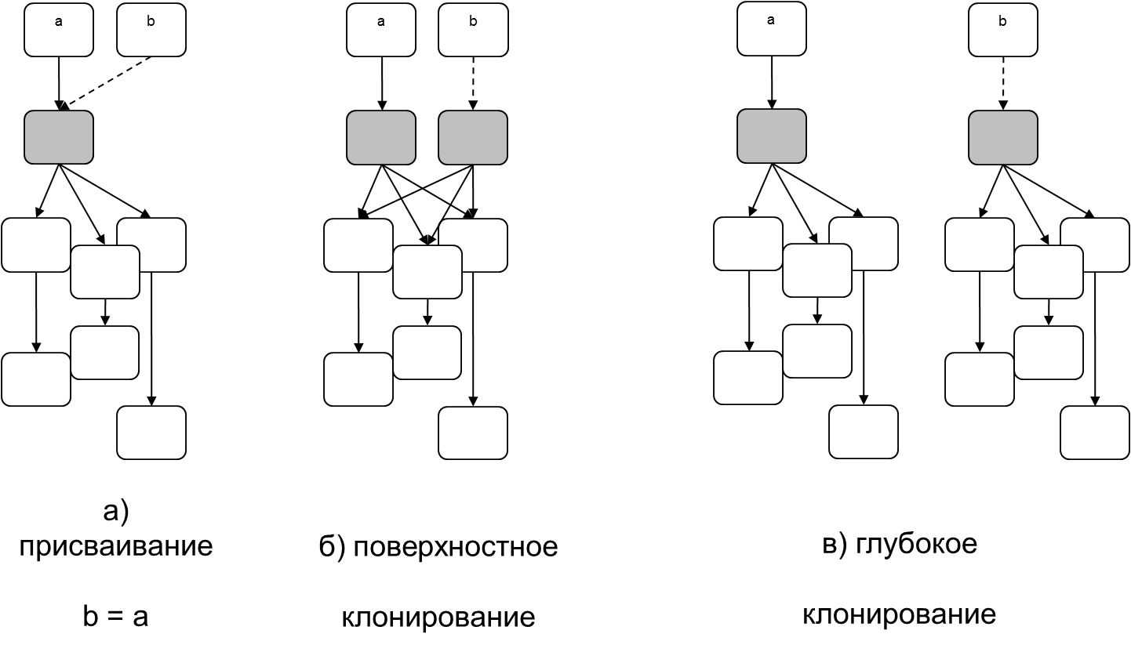
Клонирование объектов

Slide 46
using System;
namespace ConsoleApplication1
{
class Monster : ICloneable
{
public Monster( int health, int ammo, string name )
{
this.health = health; this.ammo = ammo; this.name = name;
}
public Monster ShallowClone() // поверхностная копия
{ return (Monster)this.MemberwiseClone(); }
public object Clone() // пользовательская копия
{ return new Monster(this.health, this.ammo, "Клон " + this.name); }
virtual public void Passport()
{ Console.WriteLine( "Monster {0} \t health = {1} ammo = {2}", name, health, ammo ); }
string name;
int health, ammo; }

Slide 47
class Class1
{ static void Main()
{
Monster Вася = new Monster( 70, 80, "Вася" );
Monster X = Вася;
Monster Y = Вася.ShallowClone();
Monster Z = (Monster)Вася.Clone();
...
}
}
}
Объект Х ссылается на ту же область памяти, что и объект Вася. Следовательно, если мы внесем изменения в один из этих объектов, это отразится на другом. Объекты Y и Z, созданные путем клонирования, обладают собственными копиями значений полей и независимы от исходного объекта.

Slide 48
Перебор объектов (интерфейс IEnumerable) и итераторы
Оператор foreach является удобным средством перебора элементов объекта. Массивы и все стандартные коллекции библиотеки .NET позволяют выполнять такой перебор благодаря тому, что в них реализованы интерфейсы IEnumerable и IEnumerator.
Интерфейс IEnumerable ( перечислимый ) определяет всего один метод — GetEnumerator, возвращающий объект типа IEnumerator ( перечислитель ), который можно использовать для просмотра элементов объекта.

Slide 49
Перебор объектов (интерфейс IEnumerable) и итераторы
Интерфейс IEnumerator задает три элемента:
свойство Current, возвращающее текущий элемент объекта;
метод MoveNext, продвигающий перечислитель на следующий элемент объекта;
метод Reset, устанавливающий перечислитель в начало просмотра.
Цикл foreach использует эти методы для перебора элементов, из которых состоит объект.

Slide 50
Перебор объектов (интерфейс IEnumerable) и итераторы
Таким образом, если требуется, чтобы для перебора элементов класса мог применяться цикл foreach, необходимо реализовать четыре метода: GetEnumerator, Current, MoveNext и Reset. Это не интересная работа, а выполнять ее приходится часто, поэтому в версию 2.0 были введены средства, облегчающие выполнение перебора в объекте — итераторы. Итератор представляет собой блок кода, задающий последовательность перебора элементов объекта. На каждом проходе цикла foreach выполняется один шаг итератора, заканчивающийся выдачей очередного значения. Выдача значения выполняется с помощью ключевого слова yield.

Slide 51
using System;
using System.Collections;
namespace ConsoleApplication1
{
class Monster { ... } class Daemon { ... }
class Stado : IEnumerable // 1
{
private Monster[] mas; private int n;
public Stado()
{ mas = new Monster[10]; n = 0; }
public IEnumerator GetEnumerator()
{ for ( int i = 0; i < n; ++i ) yield return mas[i]; } // 2
public void Add( Monster m )
{
if ( n >= 10 ) return;
mas[n] = m;
++n;
}
}

Slide 52
class Class1
{ static void Main()
{
Stado s = new Stado();
s.Add( new Monster() );
s.Add( new Monster("Вася") );
s.Add( new Daemon() );
foreach ( Monster m in s ) m.Passport();
}
}
}
Все, что требуется сделать в версии 2.0 для поддержки перебора — указать, что класс реализует интерфейс IEnumerable (оператор 1), и описать итератор (оператор 2). Доступ к нему может быть осуществлен через методы MoveNext и Current интерфейса IEnumerator

Slide 53
using System;
using System.Collections;
using MonsterLib;
namespace ConsoleApplication1
{
class Monster { ... } class Daemon { ... }
class Stado : IEnumerable
{
private Monster[] mas; private int n;
public Stado()
{ mas = new Monster[10]; n = 0; }
public IEnumerator GetEnumerator()
{ for ( int i = 0; i < n; ++i ) yield return mas[i]; }
public IEnumerable Backwards() // в обратном порядке
{ for ( int i = n - 1; i >= 0; --i ) yield return mas[i]; }
public IEnumerable MonstersOnly() // только монстры
{ for ( int i = 0; i < n; ++i )
if ( mas[i].GetType().Name == "Monster" ) yield return mas[i];
}
public void Add( Monster m )
{ if ( n >= 10 ) return; mas[n] = m; ++n; }
}

Slide 54
class Class1
{ static void Main()
{
Stado s = new Stado();
s.Add( new Monster() );
s.Add( new Monster("Вася") );
s.Add( new Daemon() );
foreach ( Monster i in s ) i.Passport();
foreach ( Monster i in s.Backwards() ) i.Passport();
foreach ( Monster i in s.MonstersOnly() ) i.Passport();
}
}
}

Slide 55
Перебор объектов (интерфейс IEnumerable) и итераторы
Блок итератора синтаксически представляет собой обычный блок и может встречаться в теле метода, операции или части get свойства, если соответствующее возвращаемое значение имеет тип IEnumerable или IEnumerator.
В теле блока итератора могут встречаться две конструкции:
yield return формирует значение, выдаваемое на очередной итерации;
yield break сигнализирует о завершении итерации.
Ключевое слово yield имеет специальное значение для компилятора только в этих конструкциях.
Код блока итератора выполняется не так, как обычные блоки. Компилятор формирует служебный объект-перечислитель, при вызове метода MoveNext которого выполняется код блока итератора, выдающий очередное значение с помощью ключевого слова yield. Следующий вызов метода MoveNext объекта-перечислителя возобновляет выполнение блока итератора с момента, на котором он был приостановлен в предыдущий раз.

Slide 56
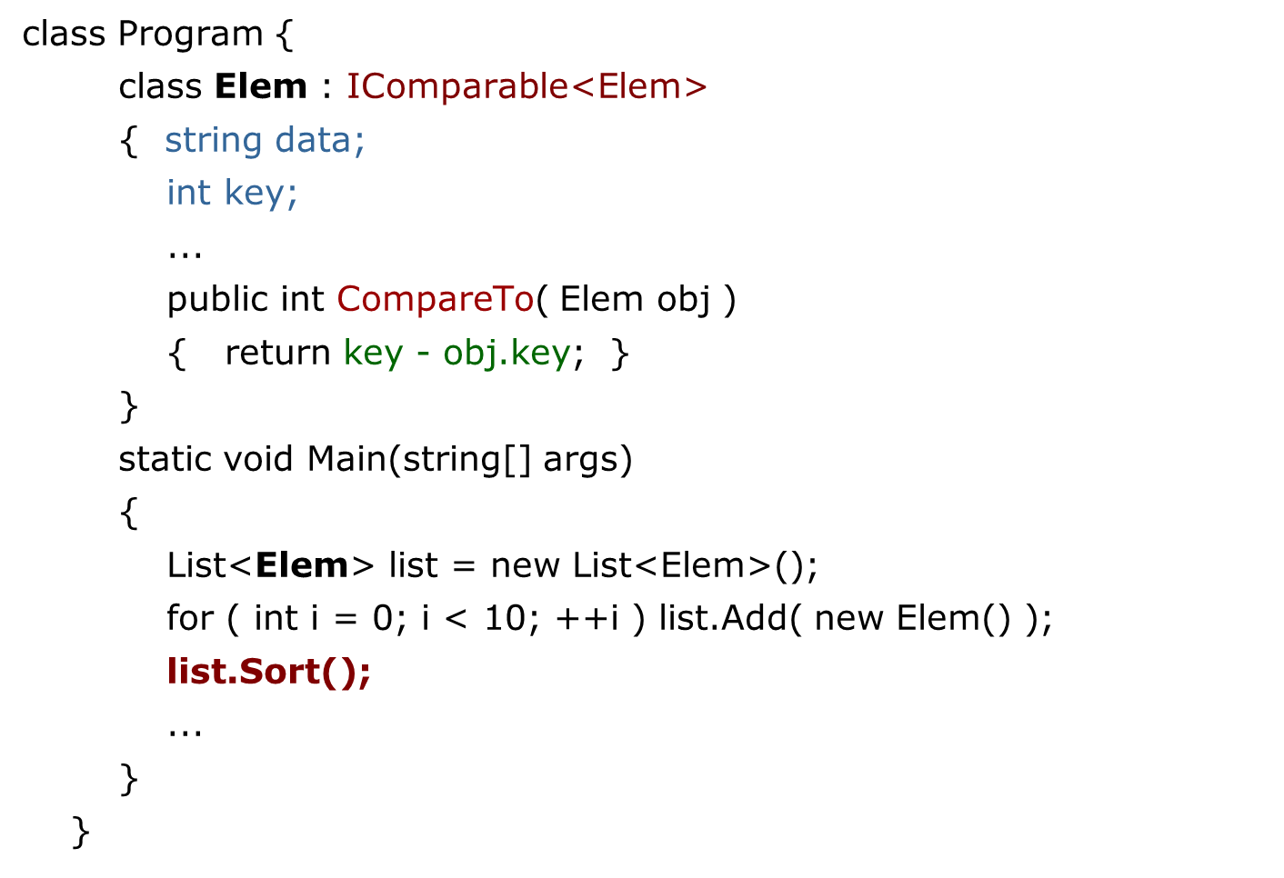
Параметризованные интерфейсы

Slide 57
Контейнерные классы. Абстрактные структуры данных
Массив, список, стек, очередь, бинарное дерево, граф, ассоциативный массив (хэш-таблица), множество – эти структуры данных называются абстрактными, поскольку в них не задается реализация допустимых операций.
В библиотеках большинства современных объектно-ориентированных языков программирования представлены стандартные классы, реализующие основные абстрактные структуры данных. Такие классы называются коллекциями, или контейнерами. Для каждого типа коллекции определены методы работы с ее элементами, не зависящие от конкретного типа хранимых данных, поэтому один и тот же вид коллекции можно использовать для хранения данных различных типов.

Slide 58
Абстрактные структуры данных
Каждый вид коллекции поддерживает свой набор операций над данными, и быстродействие этих операций может быть разным. Выбор вида коллекции зависит от того, что требуется делать с данными в программе и какие требования предъявляются к ее быстродействию. Например, при необходимости часто вставлять и удалять элементы из середины последовательности следует использовать список, а если включение элементов выполняется в конец последовательности — очередь.
В библиотеке .NET определено множество стандартных классов, реализующих большинство перечисленных ранее абстрактных структур данных. Основные пространства имен, в которых описаны эти классы — System.Collections, System.Collections.Specialized и System.Collections.Generic (начиная с версии 2.0).

Slide 59
Пространство имен System.Collections Интерфейсы
Интерфейс | Назначение
ICollection | Определяет общие характеристики (например, размер) для набора элементов
IComparer | Позволяет сравнивать два объекта
IDictionary | Позволяет представлять содержимое объекта в виде пар "имя-значение"
IDictionaryEnumerator | Используется для нумерации содержимого объекта, поддерживающего интерфейс IDictionary
IEnumerable | Возвращает интерфейс IEnumerator для указанного объекта
IEnumerator | Обычно используется для поддержки оператора foreach в отношении объектов
IHashCodeProvider | Возвращает хэш-код для реализации типа с применением выбранного пользователем алгоритма хэширования
Ilist | Поддерживает методы добавления, удаления и индексирования элементов в списке объектов

Slide 60
Основные интерфейсы System.Collections
IEnumerable – возвращает энумератор
IEnumerator GetEnumerator();
IEnumerator – итератор по коллекции
object Current
bool MoveNext()
void Reset()
ICollection : IEnumerable – базовая функциональность:
Count;
void CopyTo(Array array, int index);
синхронизация доступа;

Slide 61
Интерфейс списка IList
IList : ICollection, IEnumerable – коллекция с доступом по индексу:
Индексатор object this[ int index ]
bool IsFixedSize
bool IsReadOnly
int Add( object value )
void Insert( int index, object value )
bool Contains(object value )
int IndexOf(object value )
void Remove(object value )
void RemoveAt( int index )
void Clear()

Slide 62
Интерфейс словаря IDictionary
IDictionary : ICollection, IEnumerable –коллекция пар ключ/значение:
Индексатор public object this[object key]
ICollection Keys
ICollection Values
void Add(object key, object value);
void Remove(object key);
void Clear();
IDictionaryEnumerator GetEnumerator ();
bool Contains(object key);
IDictionaryEnumerator : IEnumerator – особый перечислитель для словарей:
DictionaryEntry Entry
object Key
object Value

Slide 63
Пространство имен System.Collections Коллекции
Класс | Назначение | Важнейшие из реализованных интерфейсов
ArrayList | Массив, динамически изменяющий свой размер | IList, ICollection, IEnumerable, ICloneable
BitArray | Компактный массив для хранения битовых значений | ICollection, IEnumerable, ICloneable
Hashtable | Хэш-таблица | IDictionary, ICollection, IEnumerable,ICloneable
Queue | Очередь | ICollection, ICloneable, IEnumerable
SortedList | Коллекция, отсортированная по ключам. Доступ к элементам — по ключу или по индексу | IDictionary, ICollection, IEnumerable,ICloneable
Stack | Стек | Collection, IEnumerable
Пространство имен System.Collections.Specialized включает специализированные коллекции, например, коллекцию строк StringCollection и хэш-таблицу со строковыми ключами StringDictionary.

Slide 64
Основные классы System.Collections
ArrayList : IList, ICollection, IEnumerable - массив объектов динамически изменяемого размера:
AddRange/GetRange/InsertRange/RemoveRange
Sort/IndexOf/BinarySearch/Reverse
Hashtable : IDictionary, ICollection, IEnumerable – коллекция пар ключ/значение, организованная по принципу хэш-таблицы:
ContainsKey/ContainsValue
SortedList : IDictionary, ICollection, IEnumerable - коллекция пар ключ/значение с возможностью индексированного доступа:
ContainsKey/ContainsValue
object GetKey(int index) / object GetByIndex(int index)
Queue : ICollection, IEnumerable - очередь FIFO:
void Enqueue(object obj) / object Dequeue() / object Peek()
Stack : ICollection, IEnumerable - LIFO стек:
void Push(object obj) / object Pop() / object Peek()

Slide 65
Пример. Класс ArrayList
По умолчанию при создании объекта типа ArrayList строится массив из 16 элементов типа object. Можно задать желаемое количество элементов в массиве, передав его в конструктор или установив в качестве значения свойства Capacity
ArrayList arr1 = new ArrayList(); // создается массив из 16 элементов
ArrayList arr2 = new ArrayList(1000); // создается массив из 1000 элементов ArrayList arr3 = new ArrayList();
arr3.Capacity = 1000; // количество элементов задается
Класс ArrayList реализован через класс Array, то есть содержит закрытое поле этого класса. Поскольку все типы в C# являются потомками класса object, массив может содержать элементы произвольного типа. Даже если в массиве хранятся обычные целые числа, то есть элементы значимого типа, внутренний класс является массивом ссылок на экземпляры типа object, которые представляют собой упакованный тип-значение. Соответственно, при занесении в массив выполняется упаковка, а при извлечении — распаковка элемента. Если при добавлении элемента в массив оказывается, что фактическое количество элементов массива превышает его емкость, она автоматически удваивается, то есть происходит повторное выделение памяти и переписывание туда всех существующих элементов.

Slide 66
Пример. Класс ArrayList
Доступ к элементу выполняется по индексу, однако при этом необходимо явным образом привести полученную ссылку к целевому типу, например:
int a = (int) arr1[0];
int b = (int) arr1[1];
string s = (string) arr1[2];
Попытка приведения к типу, не соответствующему хранимому в элементе, вызывает генерацию исключения InvalidCastException.
Для повышения надежности программ применяется следующий прием: экземпляр класса ArrayList объявляется закрытым полем класса, в котором необходимо хранить коллекцию значений определенного типа, а затем описываются методы работы с этой коллекцией, делегирующие свои функции методам ArrayList.
Недостатком этого решения является то, что для каждого метода стандартной коллекции приходится описывать метод-оболочку, вызывающий стандартный метод.

